Slide 1
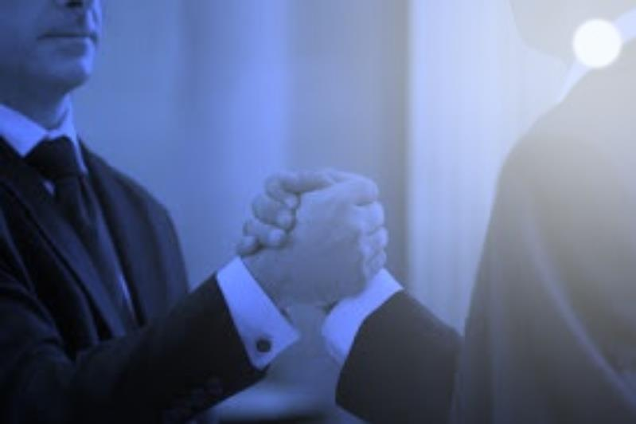

LEALTAD

Slide 2
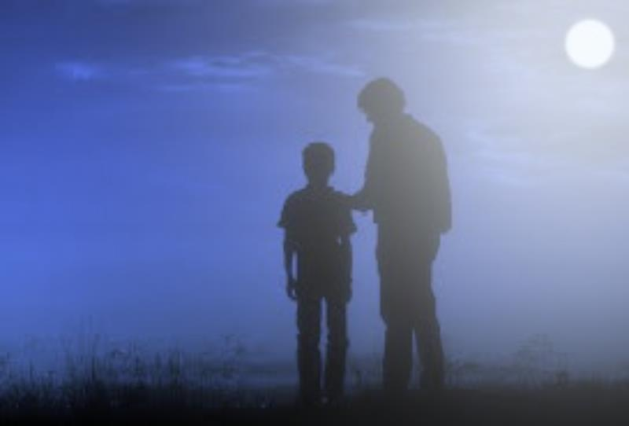
Una hermosa palabra que desafortunadamente muchas personas confunden y no conocen el verdadero significado.

Slide 3
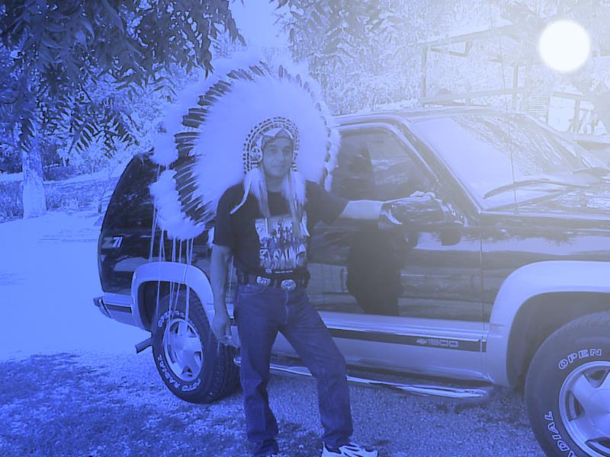
Para mí la palabra “LEALTAD” es el significado completo a muchas otras palabras. Que forman una sola. Una palabra que concluye y es parte de todas las acciones que el ser humano hace en su vida.

Slide 4

Esta palabra se aplica a la persona que merece confianza porque es firme en sus afectos e ideas y no engaña. Persona que actúa con sinceridad y que es incapaz de traicionar a otra.

Slide 5
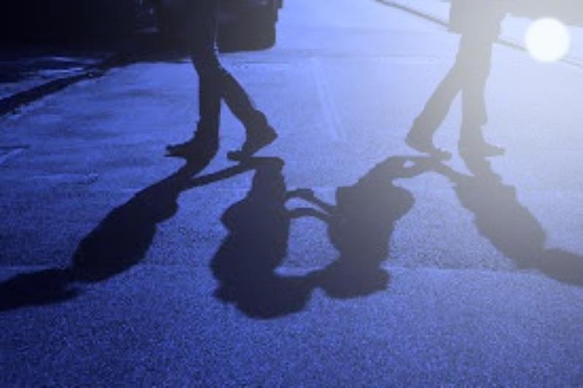
DESLEAL

Slide 6
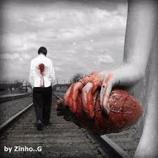
Se aplica a la persona que ha incumplido un juramento o una promesa o ha traicionado unas ideas o sentimientos. !Una persona que traiciona! nunca ama, no es de confiar, no es honrada, no es constante, no es devota, fiel, noble, franca, amiga y no actúa correctamente.

Slide 7
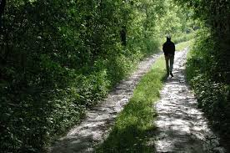
De estas personas desleales; apártate y vive lejos de ellas, son personas que siempre estarán buscando la forma de dañar tus planes, son personas que no hacen bien a la salud y son personas que solo tienen una intención, el de aprovecharse de tus sentimientos y robarte todo lo que tienes, no dejes que estas personas sean parte de tu vida, aléjate y vive sin ellas para no tener que sufrir en el futuro.

Slide 8
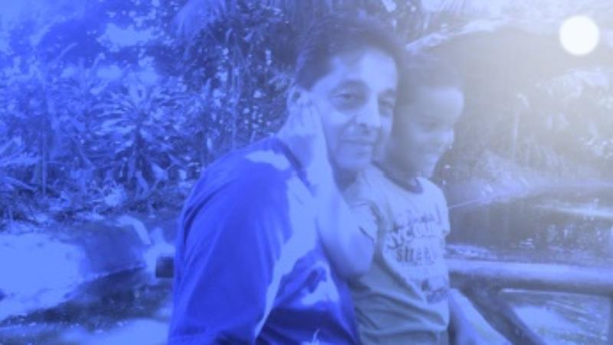
“Hijo Mío”
¡La Lealtad es lo más hermoso que hay en la vida, para amar hay que ser leal!
“Y mi amor por ti es leal”
Dedicado a ti hijo mío: SANTIAGO.
Carlos Anel Vélez.
canelfree@yahoo.com

Slide 9




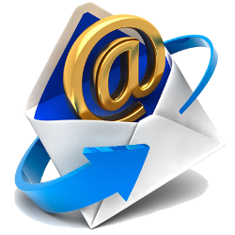


¿Te ha gustado?
Puedes ver más entrando
Aquí
Además puedes recibir powerpoints en tu correo electrónico suscribiéndote aquí:

